Slide 1
Наша новая школа
Команда учеников 8-9 классов
«Новое поколение»
Кузнецова Виктория,
Трапезина Алёна,
Мараксина Алина
г.Рыбинск, МОУ ООШ №39

Slide 2
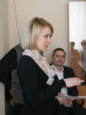
Задачи проекта:
Представить своё видение «Нашей новой школы»
Предложить способы, как заинтересовать школьника в учёбе.
Предложить свою систему оценки знаний.

Slide 3
Интересное обучение
Любому ученику , особенно нерадивому, хочется, чтобы время на уроке пролетало быстро. Обучение можно сделать интересным, если в каждом кабинете будут компьютеры, принтеры, сканеры. Это позволит более наглядно объяснить тему, задавать и готовить домашние задания в электронном виде, распечатывать доклады и рефераты, принесённые учениками, сканировать интересный дополнительный материал.

Slide 4
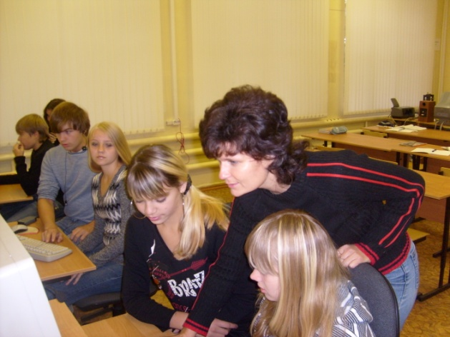
Качественное образование
Образование будет качественным, если у каждого ученика будет собственный компьютер и интернет, которым можно будет прямо на уроке для поиска дополнительного и занимательного материала по данному предмету. Но всё же злоупотреблять этим нельзя, так
как не одна машина не заменит
живого человека,
а главное – учителя.

Slide 5
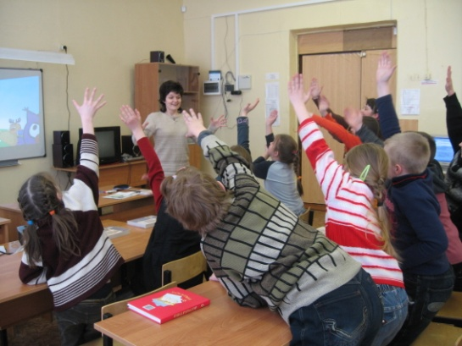
Урок по интересам
Урок, с которого не хочется уходить, который запомнится надолго, мог бы выглядеть так:
Учитель должен быть в хорошем расположении духа, ведь от него зависит результат урока.
Чтобы тема лучше усвоилась, можно представить её в каком-то нестандартном виде. Например, видео-урок или с приглашением специалиста
из других областей науки.

Slide 6
Система оценивания ученика
Для оценки знаний ученика можно ввести простейшую трехбалльную систему:
Выучил? Держи «5»!
Знаешь «ни то - ни сё» - лови «4».
Не знаешь или не готов – получи «троечку».
И ученики рады, и родители довольны!

Slide 7
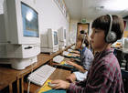
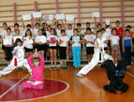
Школа - центр
Школу можно сделать центром творчества и информации по нескольким пунктам:
Дети из близлежащих детских садов приходили к нам и создавали творческие работы на уровне школы. Например, самые простейшие компьютерные работы.
Школу можно сделать центром досуга. Например, показывать видеофильмы, проводить дискотеки, праздники для всех жителей микрорайона.
Школа могла бы взять на себя ответственность и быть инициатором различных конкурсов
среди других учебных заведений.

Slide 8
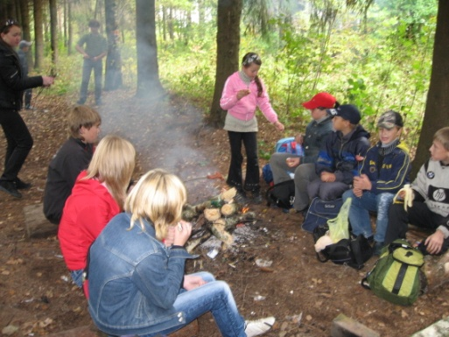
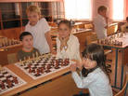
Школа для всех
Если будет проводиться больше разных общественных мероприятий, олимпиад, походов, различных конкурсов, открываться различные кружки на базе этой школы, то это не только начнёт привлекать внимание общественности, но и на школу посмотрят как на идеал, на неё будут равняться другие учебные заведения.

